Slide 1

Exercice Brunswick Charlie 2020
Greg MacCallum
Directeur de l’OMU NB

Slide 2

Exercice Brunswick Charlie 2020

Slide 3
But
Un exercice provincial conçu pour offrir une occasion aux personnes responsables de la gestion des urgences et à celles qui y participent de s’exercer à réaliser les interventions prévues et d’autres procédures.
Comme les exercices précédents, celui-ci donnera l’occasion aux participants de mettre à l’essai leurs capacités relatives à la gestion et à l’intervention en situation d’urgence.
Un scénario inédit et réaliste sera utilisé et une banque d’intrants sera préparée pour aider les collectivités et ajouter du réalisme.

Slide 4
Portée
La portée de l’exercice, conçu à l’échelle provinciale est établie de manière à favoriser la participation optimale de l’ensemble des municipalités, des districts de services locaux (DSL), des intervenants en recherche et sauvetage et des Premières Nations de la province, quel que soit leur niveau de préparation.
Toutes les collectivités et leurs partenaires de gestion des urgences sont invités à participer.
Cet exercice mettra en scène un scénario inédit qui donnera aux participants l’occasion de se préparer aux répercussions qui pourraient toucher les concitoyens.
Le Centre provincial des opérations d’urgence (CPOU) et les centres régionaux des opérations d’urgences (CROU) seront en activité pendant cet exercice.
Notes:
Les collectivités peuvent déterminer leur niveau de participation, qui va de la base, comme l’activation et la communication, à un niveau plus avancé pour celles qui ont plus de ressources et qui veulent participer à un niveau supérieur.

Slide 5
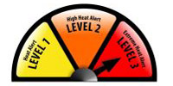
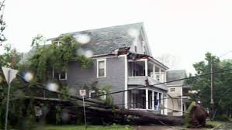
Scénario
Le scénario prévoyant une vague de chaleur intense suivie d’une courte tempête tropicale exposera les participants à un vaste éventail de conséquences possibles. (Pannes de courant, urgences sanitaires, évaluations, interruptions de communications, accidents industriels, inondations localisées, vandalisme, personnes disparues, etc.)
Des messages factices sur les médias sociaux et des bulletins de nouvelles sur le Web contribueront au réalisme de l’exercice.

Slide 6


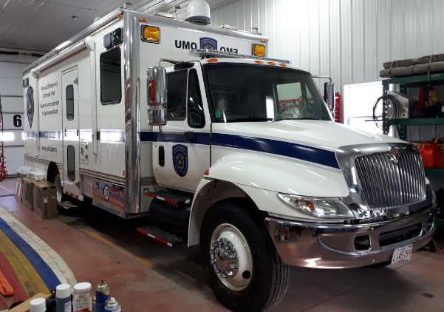







Autres participants
Notes:
De nombreux partenaires de l’OMU NB ont décidé de saisir cette occasion et d’ainsi ajouter une dose de réalisme à cet exercice, notamment, Environnement et Changement climatique Canada (ECCC), Énergie NB, le Bureau d’assurance du Canada (BAC), le système de radiocommunications mobiles à ressources partagées du Nouveau-Brunswick, Sécurité publique Canada et la Croix-Rouge. ECCC, Énergie NB et le BAC offriront de courtes présentations.

Slide 7
Horaire
Horaire
0930 Ouvertures des lignes de conférence téléphonique
0945 à 1010 Appel nominal des participants à la téléconférence
1010 à 1030 Mot de bienvenue du directeur de l’OMU NB –Greg MacCallum
1030 à 1045 Présentation du plan de conception de l’exercice –Don Tupper
1045 à 1100 Pause-santé (fournie)
1100 à 1130 Présentation sur le Système d’avertissement et d’intervention en cas de chaleur (SAIC) – Stephan Hamel
1130 à 1200 Présentation d’Environnement et Changement climatique Canada – Jill Maepea
1200 à 1300 Dîner (fourni)
1300 à 1345 Confirmation des objectifs et questionnaires – Peter Gallant, agent provincial de liaison
1345 à 1400 Produits de simulation d’exercice – capt Adam Gorman
1400 à 1415 Pause-santé (fournie)
1415 à 1445 Élaboration du scénario et des intrants –Pete L.
Notes:
La prochaine présentation à l’ordre du jour est celle d’ECCC.

